Slide 1
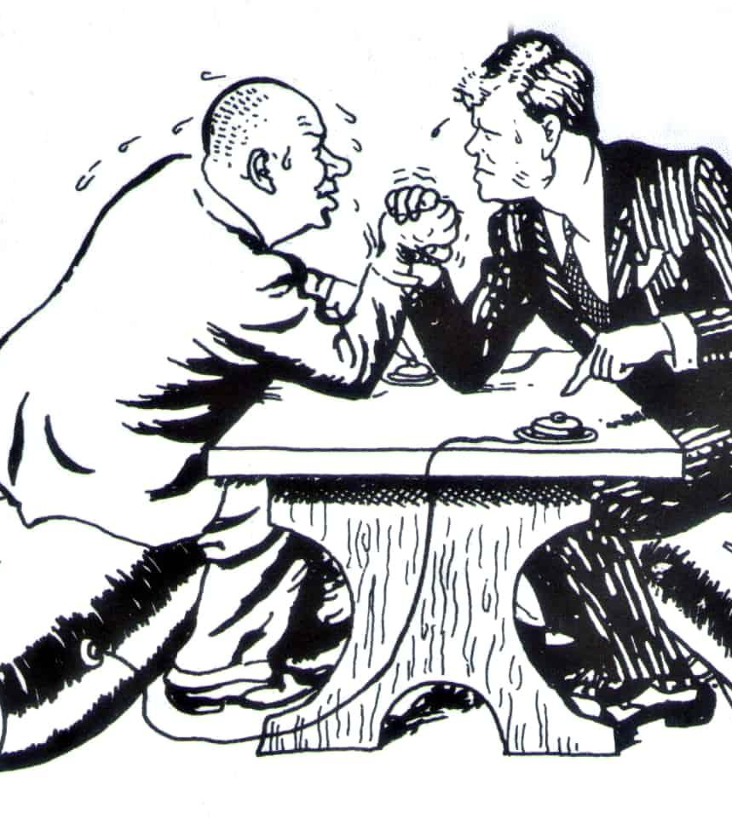
Estados Unidos y Latinoamérica durante la Guerra Fría
Historia – Segundo Medio
Profesor: Abraham López OA:10
Clase 7 y 8 25-09
Esta foto de Autor desconocido está bajo licencia CC BY

Slide 2
Objetivo
Caracterizar la influencia de Estado Unidos sobre Latinoamérica en el contexto de Guerra Fría, considerando procesos como: La Revolución Cubana, la crisis de los misiles, el avance de las reformas y el desarrollo de dictaduras militares.

Slide 3
Inicio
¿Qué revoluciones conoces o sobre cuáles has escuchado?
Según tu perspectivas ¿Qué características debería tener un proceso revolucionario?
¿En que crees que se diferencia de un proceso de reformas?

Slide 4
Debate entre reforma y revolución
El contexto de pobreza y subdesarrollo latinoamericano hizo evidente la necesidad de cambios profundos.
El debate generado presentó dos posturas:
La reforma: cambio planificado sobre un sistema que apunta a mejorarlo o enmendar algún error que presenta.
La revolución: cambio en la estructura de poder con la finalidad de instaurar un nuevo sistema. Este puede darse rápidamente o en periodos más largos. Por lo general implican actos violentos.
La Revolución Cubana en 1959, puso en cuestión la hegemonía que Estados Unidos había mantenido sobre el continente durante la primera mitad del siglo XX.

Slide 5
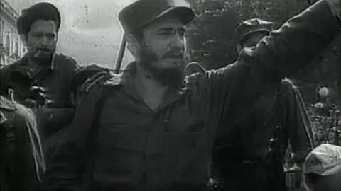
Inicio
Considerando lo revisado en la clase anterior y lo presentado en el video:
¿Por qué se considera una revolución al proceso ocurrido en Cuba a fines de los 50?
Notes:
https://www.youtube.com/watch?v=16YLyvEUFb8

Slide 6
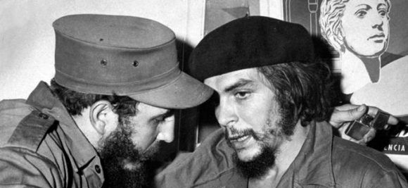
Revolución cubana
Entre 1952 y 1958, cuba estuvo bajo la administración del dictador Fulgencio Batista, el cual fue respaldado por Estados Unidos.
En Enero de 1959, Fidel Castro, junto a Ernesto “Che” Guevara, desarrollan un golpe de Estado en contra del dictador Batista, obligando su autoexilio y renuncia al poder.
Esta foto de Autor desconocido está bajo licencia CC BY-SA-NC
Esta foto de Autor desconocido está bajo licencia CC BY-SA

Slide 7
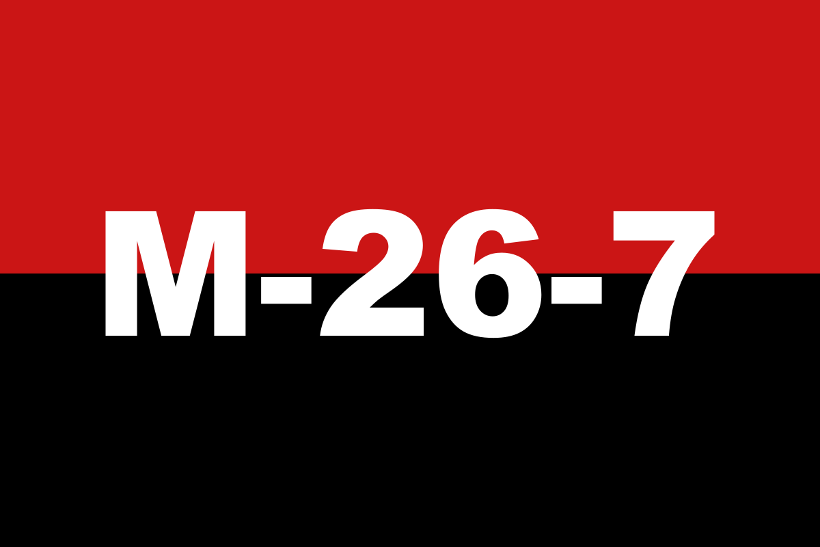
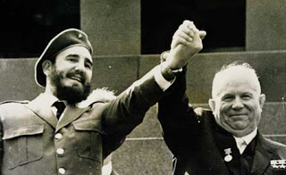
Revolución Cubana
Durante los primeros años del régimen de la revolución, se nacionalizaron empresas, bancos y se redistribuyeron tierras que en su mayoría eran explotadas por Estados Unidos.
Estados Unidos apoyó y financió el desarrollo de intentos contrarrevolucionarios. También estableció un fuerte embargo comercial y bloqueo económico.
La tensión desarrollada y presión de Estados Unidos, profundizó los lazos entre la Unión Soviética y Cuba.
El movimiento 26 de Julio, dirigido por Fidel Castro, fue el principal organizador de la Revolución.
Fidel Castro, primer ministro de Cuba y Nikita Kruschov, Primer secretario de la URSS.

Slide 8
La Crisis de los Misiles en Cuba
Producto del bloqueo económico y la afinidad ideológica, las relaciones con la URSS se profundizaron al punto en que Cuba prestó su territorio (1962) para la instalación de misiles de largo alcance soviéticos.
Este hecho, elevó las tensiones de la Guerra Fría al punto de convertir en una posibilidad inminente el conflicto nuclear.
Finalmente, los soviéticos acceden a desmantelar los misiles instalados en Cuba.

Slide 9
El éxito de la Revolución Cubana, inauguró un periodo de reformas estructurales, intentos revolucionarios y dictaduras en Latinoamérica, profundizando el vinculo con el conflicto entre capitalistas y comunistas.

Slide 10
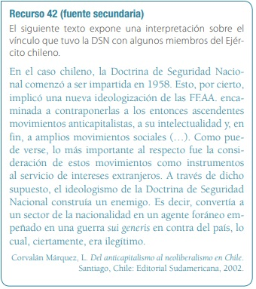
La influencia de Estados Unidos en Latinoamérica
Según el recurso 41
¿Cuál sería el rol de la alianza para el progreso?
¿Cómo se relaciona este objetivo con el de frenar al socialismo en el continente?
Según el recurso 42
¿En qué consistió la Doctrina de Seguridad Nacional?
¿Qué opinas de este tipo de intervención?
¿Cuál es la importancia del contexto de Guerra Fría para el desarrollo de estas políticas estadounidenses?

Slide 11
La influencia de Estados Unidos en Latinoamérica
Luego de la revolución, Estados Unidos comienza a fortalecer su control e influencia sobre el continente para evitar el avance del socialismo.
La Alianza para el Progreso (1961): Se encarga de apoyar las reformas con financiamiento económico y apoyo tecnológico.
La Doctrina de Seguridad Nacional: En la denominada “Escuela de las Américas” se comienza a entrenar y formar soldados latinoamericanos para la supresión del comunismo.

Slide 12
Cierre
Considerando los conceptos de reforma – revolución y lo ocurrido a mediados del siglo XX en cuba:
¿Por qué era importante para Estados Unidos potenciar y promover el desarrollo de reformas en el continente durante el periodo de Guerra Fría?

